Slide 1
Título de la presentación
Subtitulo presentación
Imagen de referencia: reemplazar de acuerdo al tema a tratar

Slide 2
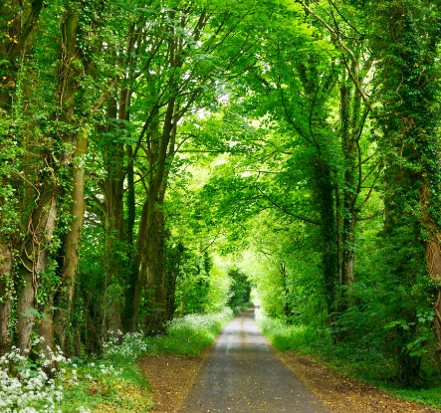
Agenda
Imágenes de referencia: reemplazar de acuerdo al tema a tratar
Tema uno
Tema dos
Tema tres
Tema cuatro

Slide 3
Introducción
Imagen de referencia: reemplazar de acuerdo al tema a tratar
El Instituto Distrital de Gestión de Riesgos y Cambio Climático (IDIGER) es la entidad que se encarga de coordinar la gestión de riesgos y cambio climático en Bogotá. Sus funciones incluyen:
Emitir certificaciones de amenaza y riesgo
Coordinar la respuesta a emergencias
Reducir el riesgo de desastres
Mitigar las consecuencias del cambio climático
Predecir el estado del tiempo
Verificar la seguridad de las edificaciones
Prevenir incendios forestales

Slide 4
Tema uno
Subtítulo
Imágenes de referencia: reemplazar de acuerdo al tema a tratar

Slide 5
Tabla
 | Categoría 1 | Categoría 2 | Categoría 3 | Categoría 4
Elemento 1 | 4,5 | 2,3 | 1,7 | 5,0
Elemento 2 | 3,2 | 5,1 | 4,4 | 3,0
Elemento 3 | 2,1 | 1,7 | 2,5 | 2,,8
Elemento 4 | 4,5 | 2,2 | 1,7 | 7,0

Slide 6
La mejor forma de comenzar es dejar de hablar y empezar a hacer

Slide 7
Equipo
Nombre
Nombre
Nombre
Nombre
Título
Título
Título
Título

Slide 8
Escala de tiempo
Título
Para iniciar una presentación, vaya a la pestaña Presentación con diapositivas y seleccione Desde el principio.
Título
Para mostrar la vista Moderador, en la vista Presentación con diapositivas, en la barra de control de la parte inferior izquierda, seleccione los tres puntos y, luego, Mostrar vista Moderador.
Título
Durante la presentación, puede ver las notas del orador en el monitor, pero estas no son visibles para el público.
Título
El Panel de notas es un cuadro que aparece debajo de cada diapositiva. Púlselo para agregar notas.
Título
Si no ve el panel de Notas o está minimizado por completo, haga clic en Notas en la barra de tareas situada en la parte inferior de la ventana de PowerPoint.

Slide 9
Contenido
Subtítulo
Subtítulo
Agregue texto, imágenes, arte y vídeos.
Agregue transiciones, animaciones y movimientos.
Guarde en OneDrive para acceder a sus presentaciones desde el equipo, la tableta o el teléfono.
Abra el panel Ideas de diseño para transformar al instante sus diapositivas.
Cuando tengamos ideas de diseño, se las mostraremos aquí.

Slide 10
Contenido adicional
Subtítulo
Subtítulo
Subtítulo
Agregue texto, imágenes, arte y vídeos.
Agregue transiciones, animaciones y movimientos.
Guarde en OneDrive para acceder a sus presentaciones desde el equipo, la tableta o el teléfono.
Este tema de PowerPoint usa su propio conjunto de colores, fuentes y efectos para crear la apariencia general de estas diapositivas.
PowerPoint le ofrece una gran variedad de temas para darle a su presentación la personalidad adecuada.
Abra el panel Ideas de diseño para transformar al instante sus diapositivas.
Cuando tengamos ideas de diseño, se las mostraremos aquí.

Slide 11
Resumen
Imágenes de referencia: reemplazar de acuerdo al tema a tratar
El Instituto Distrital de Gestión de Riesgos y Cambio Climático (IDIGER) es la entidad que se encarga de coordinar la gestión de riesgos y cambio climático en Bogotá. Sus funciones incluyen:
Emitir certificaciones de amenaza y riesgo
Coordinar la respuesta a emergencias
Reducir el riesgo de desastres
Mitigar las consecuencias del cambio climático
Predecir el estado del tiempo
Verificar la seguridad de las edificaciones
Prevenir incendios forestales
Imágenes de referencia: reemplazar de acuerdo al tema a tratar

Slide 12
Gracias
Imágenes de referencia: reemplazar de acuerdo al tema a tratar
Imágenes de referencia: reemplazar de acuerdo al tema a tratar

